Slide 1
Audiência Pública CAPADR: “Melhorias e ampliação do Programa de Aquisição de Alimentos – PAA, como instrumento de fortalecimento da agricultura familiar”
LILIAN DOS SANTOS RAHAL
Secretária Nacional de Segurança Alimentar e Nutricional
Brasília/DF
11/05/2023

Slide 2
- O Programa de Aquisição de Alimentos (PAA) é um programa de segurança alimentar e nutricional instituído originalmente pelo art. 19 da Lei nº 10.696/2003, no contexto do FOME ZERO; - Foi substituído pelo Programa Alimenta Brasil (Lei nº 14.284/2021); - Agora foi recriado por meio da Medida Provisória 1166/2023 e pelo Decreto 11476/2023.
Programa de Aquisição de Alimentos (PAA)
Fortalece a Agricultura Familiar
Gera emprego, renda e desenvolve a economia local
Promove o acesso aos alimentos
Contribui para reduzir a insegurança alimentar e nutricional (INSAN)
PROGRAMA DE AQUISIÇÃO DE ALIMENTOS (PAA)

Slide 3
De quem o PAA adquire alimentos?
De agricultores familiares detentores da Declaração de Aptidão ao Pronaf (DAP) ou CAF
Para quem os alimentos são destinados?
Para pessoas em situação de insegurança alimentar e nutricional;
Entidades da rede socioassistencial;
Equipamentos de alimentação e nutrição (restaurantes populares, cozinhas comunitárias, bancos de alimentos);
Rede pública e filantrópica de saúde, educação e justiça.
Como a aquisição é feita?
Por meio de edital de chamada pública, a preços compatíveis com os praticados nos mercados regionais.

Slide 4
Por que o PAA promove a inclusão social e produtiva?
Porque representa, para famílias que recebem até 1 salário mínimo, mais 1 salário por mês;
É porta de entrada para comercialização e acesso a mercados para agricultores familiares.
Atende em média cerca de 15 mil entidades por ano (rede socioassistencial, escolas e outras);
Mais de 50% dos recursos são destinados a municípios entre 10 mil e 50 mil habitantes;
Fortalece redes locais de comercialização (impactos ambientais) e fomenta a produção de alimentos em âmbito local (combate desertos alimentares) e garante melhores condições de alimentação dos produtores e demais famílias do município;
Hoje conta com 46% de agricultores familiares mulheres (com novo decreto, % mínimo será de 50%).
Estudo do IPEA apontou que o PAA, entre outras coisas:
Aumenta a renda de agricultores mais pobres;
Amplia a diversidade da produção;
Impacta positivamente no crescimento do PIB dos municípios com menor IDH.

Slide 5
Compra com Doação Simultânea
- Termo de Adesão (agricultores pessoas físicas)
- Parceria com Conab (organizações da agricultura familiar)
PAA Leite
- Convênios com Estados (Semiárido)
Compra Direta
Apoio à Formação de Estoques
Compra Institucional
MODALIDADES DO PAA
MDS
MDA

Slide 6
Por que o PAA permanece um programa inovador, mesmo ao completar 20 anos de existência em 2023
PAA NASCEU INTERSETORIAL – desde o princípio, um programa concebido e gerenciado por diferentes áreas do governo federal e com participação da sociedade, das organizações e de instâncias de participação, como o CONSEA.
OS DOIS LADOS DA MOEDA – concepção inovadora ao propiciar, ao mesmo tempo, o fortalecimento da agricultura familiar e a promoção do acesso à alimentação das populações em insegurança alimentar, contribuindo para o desenvolvimento local ao dinamizar as economias rurais de milhares de municípios.
ÊNFASE NO ASSOCIATIVISMO – permitiu o fortalecimento do cooperativismo e do associativismo na comercialização de seus produtos junto ao governo federal, gerando um processo de aprendizagem em relação ao planejamento da produção, regularidade de fornecimento, formalização, qualidade, preços, etc.
PASSO ADIANTE – o aprendizado das compras públicas abriu portas também para as compras privadas, tanto nos mercados locais, como nos regionais, nacionais e até internacionais. Inclusive, o Programa fomentou a determinação de que o PNAE adquirisse parte dos alimentos para a merenda escolar da agricultura familiar.
COLABORA COM O DESENVOLVIMENTO REGIONAL – garantindo a participação de todas as regiões, em particular o Nordeste, principal região fornecedora e beneficiária do programa.
DIVERSIDADE DE PÚBLICO – o PAA compra de agricultores familiares, assentados da Reforma Agrária, extrativistas, indígenas, comunidades quilombolas e pescadores artesanais.

Slide 7
Por que o PAA permanece um programa inovador, mesmo ao completar 20 anos de existência em 2023
PROMOÇÃO E VALORIZAÇÃO DA PRODUÇÃO SUSTENTÁVEL – o PAA compra produtos orgânicos, agroecológicos e da sociobiodiversidade, contribuindo para a estruturação de cadeias de produtos sustentáveis de todos os biomas brasileiros.
EXPANSÃO PARA OUTROS PAÍSES – muitos países africanos e latino-americanos buscaram cooperação para implementação de programas de compras públicas da agricultura familiar. Segundo o ex-Diretor Geral da FAO, José Graziano, em artigo em que escreveu sobre os 10 anos do PAA: “o êxito do programa ultrapassou as fronteiras do país”. Alguns exemplos:
CONTROLE SOCIAL e TRANSPARÊNCIA – De acordo com Graziano, no artigo acima referido: “Um último aprendizado remete ao controle democrático da cidadania sobre o programa, através do Conselho Nacional de Segurança Alimentar e Nutricional (Consea) e de uma miríade de movimentos sociais organizados, ONGs, representações e ouvidorias”.
25-11-2010 – Trechos do Discurso do Presidente da República, Luiz Inácio Lula da Silva, durante o 3º Seminário Nacional do Programa de Aquisição de Alimentos (PAA)
“(...) o Programa de Aquisição de Alimentos simboliza os mais importantes legados das transformações sociais e políticas que a sociedade brasileira experimentou nos últimos oito anos. Esse Programa foi, certamente, um dos principais responsáveis pelo sucesso do Brasil no combate à fome e à miséria.
(...) Esses resultados já reservam ao programa um capítulo especial na história dos esforços de construção de uma sociedade mais justa e igualitária. Não é apenas pelos resultados, contudo, que ele deve ser medido. A forma pela qual foi elaborado, gerido e acompanhado indica um Brasil diferente, caracterizado por uma nova relação entre o Estado brasileiro e a sociedade.
(...) O Programa de Aquisição de Alimentos, como sabemos, foi concebido no Conselho de Segurança Alimentar – um foro de participação social que havia sido extinto em 1995, e que nós reativamos logo no início de 2003. Seu sucesso, portanto, é também decorrente da decisão de fortalecer o diálogo do governo com a sociedade, de modo a possibilitar a efetiva participação de todos no processo de formulação de políticas públicas. Esse mesmo diálogo construiu o projeto que mais tarde se transformou na Lei Orgânica de Segurança Alimentar e Nutricional.
Costa Rica | Programa de compras públicas em Costa Rica, realizado pelo Conselho Nacional de Produção, denominado Programa de Abastecimento Alimentário (PAI)
Colômbia | Programa de Compras Públicas da agricultura familiar, implementado pelo Ministério de Agricultura e Desenvolvimento Rural e a Secretaria de Desenvolvimento Econômico
Honduras | Compras de grãos básicos para programas de abastecimento alimentar, coordenados pelo Instituto Hondurenho de Mercados Agropecuários
México | A Secretaria de Agricultura e Desenvolvimento Rural (SADER) compra alimentos da agricultura familiar para cestas de alimentos
Etiópia | PAA Africa a partir de uma aliança entre a FAO, Programa Mundial de Alimentos e o Governo Brasileiro
Zâmbia | Purchase for Progress (P4P), é um programa que conta com o apoio do PMA e compra alimentos básicos diretamente da agricultura familiar

Slide 8
*
*
Fonte: Sispoad/MDS.
* Nos anos de 2020 e 2022, houve crédito extraordinário no valor de R$ 500 milhões.

Slide 9
Fonte: Depad/Sesan/MDS.

Slide 10
Fonte: Depad/Sesan/MDS.

Slide 11
**
Fonte: Depad/Sesan/MDS.
* Informação começou a ser coletada e sistematizada a partir de 2011.
** O dado de 2022 é sem repetição.

Slide 12
PAA – Modalidade Compra com Doação Simultânea
Percentuais do valor de compras, quantidade de kg e variedade de alimentos
Período 2011-2018
Fonte: Avaliação do Programa de Aquisição de Alimentos – Parte 3 – Análises de produtos, acesso e impactos. Relatório de Pesquisa – IPEA, 2020

Slide 13
PAA Termo de Adesão - 2022
Fonte: DEPAD/SESAN/MDS (2023). Números preliminares sujeitos à alteração.

Slide 14
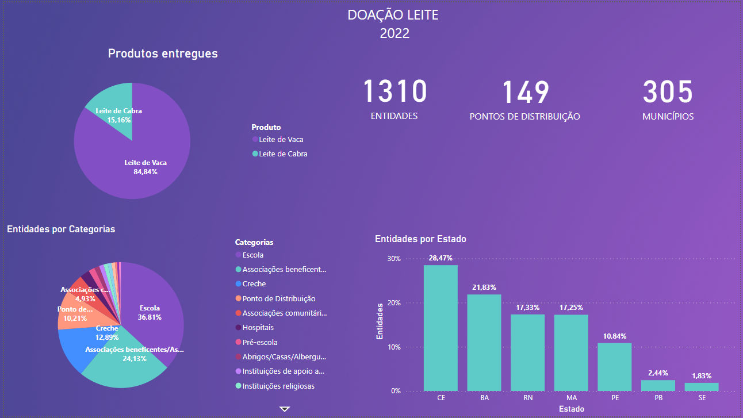
PAA Leite - 2022
Fonte: DEPAD/SESAN/MDS (2023). Números preliminares sujeitos à alteração.

Slide 15
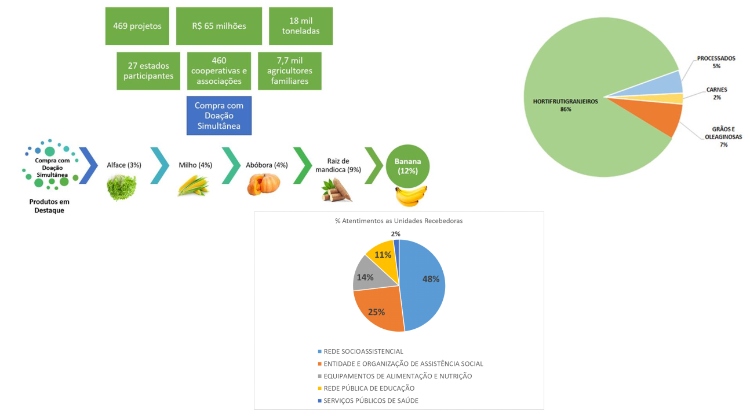
PAA Conab - 2022

Slide 16
Algumas ações e perspectivas
Com a recriação do Programa de Aquisição de Alimentos (PAA):
Consolidamos num único instrumento legal todo o normativo do programa (MEDIDA PROVISÓRIA 1166/2023 e DECRETO 11476/2023);
Entre outros ajustes e inovações, iremos atender os grupos mais marginalizados nos últimos anos como as famílias rurais de baixa renda, os povos indígenas e outros povos e comunidades tradicionais, que contarão com incentivos diferenciados para sua participação;
Buscaremos integrar o Programa com a demanda de equipamentos públicos locais por alimentos saudáveis, orientando parte das aquisições a partir da demanda de equipamentos urbanos de alimentação, como as cozinhas solidárias;
Retomamos o Grupo Gestor do PAA e criamos o Comitê de Assessoramento do programa, que permitirá a participação e o controle social.

Slide 17
Alterações/ajustes – Medida Provisória
Inclui a finalidade: IX - fomentar a produção familiar de povos indígenas, comunidades quilombolas e tradicionais e assentados da reforma agrária, negros, mulheres e juventude rural.
Permite estabelecimento de regras específicas para a participação de povos indígenas e demais povos em comunidades tradicionais de acordo com suas próprias realidades socioculturais
Traz para o texto da Lei a obrigatoriedade de compra de percentual mínimo de produtos da agricultura familiar por parte de órgãos federais, estendendo essa possibilidade inclusive para órgãos estaduais e municipais.
Inclui a necessidade de participação social no âmbito do GGPAA
Permite a execução descentralizada pela Conab de forma mais ágil, com dispensa de celebração de instrumento específico.
Consolida no texto da lei a garantia de pagamento aos agricultores livre da incidência de impostos e contribuição previdenciária que, quando devida, é arcada pela União.
Restitui o papel do CONSEA como controle social do Programa

Slide 18
Alterações/ajustes – Decreto
Permite a participação no Programa de maneira coletiva, com dispensa de CAF e DAP para povos indígenas e demais povos e comunidades tradicionais;
Permite que o GGPAA defina outros instrumentos para a qualificação de beneficiários e organizações que não somente a DAP/CAF;
Deixa clara a possibilidade da modalidade Compra com Doação Simultânea adquirir sementes e materiais propagativos;
Altera o nome da modalidade Leite para PAA-Leite;
Amplia o escopo da modalidade Compra Direta para permitir compra para formação de estoque ou atendimento à situações de emergência ou calamidade;
Incorpora o texto do Decreto 8.473/2015 (compra institucional) e estabelece a obrigatoriedade de aplicação do percentual também para as compras terceirizadas;
Cria a possibilidade de execução do PAA-Leite por Termo de Adesão através do credenciamento dos laticínios;
Retomada o pagamento em produto na modalidade Formação de Estoques;
Amplia o limite individual nas modalidades CDS, CD, e FE de R$ 12 mil para R$ 15 mil;
Reduz o limite de participação das organizações nas modalidades CDS, CD e FE de R$ 2 milhões para R$ 1,5 milhão;
Dispensa o controle de limite individual de participação nas vendas coletivas realizadas por organizações indígenas;
Estabelece o percentual mínimo de 50% de mulheres no conjunto das modalidades;

Slide 19
Alterações/ajustes – Decreto (continuação)
Incorpora a possibilidade de doação de alimentos também para equipamentos sociais de alimentação e nutrição;
Acrescenta a possibilidade de destinação dos alimentos para assistência humanitária nacional e internacional;
Estabelece que a DAP deve estar vigente no momento da venda, flexibilizando o momento do pagamento;
Inclui as operações com a CONAB no rol de dispensas de TED com alteração do Decreto 10.426/2020;
Estabelece a necessidade de compartilhamento da base de dados da Conab com MDA e MDS;
Cria duas instâncias de gestão do PAA: O GGPAA e seu Comitê de Assessoramento, com participação social;
O GGPAA passa a ser composto por: MDS, MDA, MF e Conab e inclui convidados permanentes que aportem recursos para execução do Programa;
Cria o Comitê de Assessoramento composto por 12 órgãos federais e 5 conselhos, cujos representantes devem ser da sociedade civil. O Comitê de Assessoramento tem como objetivo orientar e acompanhar o funcionamento do Programa estabelecendo diretrizes de planejamento e priorização da política bem como sugerindo o formato de avaliação e monitoramento do Programa;
Cria a possibilidade de instituição de comitês locais do PAA nos Estados e municípios onde não exista Consea atuante;
Estabelece prazo de 1 ano para que o GGPAA estabelece critérios de monitoramento e avaliação do Programa.

Slide 20
Considerações finais
A reconstrução das políticas públicas de promoção da SAN passa pela retomada de programas exitosos, mas também pela elaboração de uma nova geração de políticas que promovam sistemas alimentares saudáveis, sustentáveis e inclusivos.
Esta mudança de perspectiva só acontecerá se formos capazes de planejar e estruturar instrumentos capazes de dar respostas à altura dos desafios enfrentados, articulando e mobilizando o governo federal, estados, municípios, organizações da sociedade civil, movimentos sociais, setor privado, a população em geral.
Os programas de compras públicas de alimentos estão sendo retomados nessa perspectiva e serão importantes para a superação da fome, a promoção de novos sistemas alimentares e o fortalecimento da agricultura familiar.

Slide 21
Obrigada!
LILIAN DOS SANTOS RAHAL
Secretária Nacional de Segurança Alimentar e Nutricional
Ministério do Desenvolvimento e Assistência Social, Família e Combate à Fome
lilian.rahal@cidadania.gov.br
(61) 2030-1119

